Slide 1
Развивающие игры, их значение в развитие ребенка
Л.С.Выготский, рассматривая роль игры в психическом развитии ребенка, отмечал, что в связи с переходом в школу игра не только не исчезает, но наоборот, она пропитывает собою всю деятельность ученика. “ В школьном возрасте, - отмечал он - игра не умирает, а проникает в отношении действительности. Она имеет свое внутреннее продолжение в школьном обучении труде…”.
Составила
Смирнова А.В.

Slide 2
У Вашего ребёнка хорошая память? Память— прямой путь к успешному обучению. Не стоит думать, что ребёнок подрастёт, и память улучшится. Неприятности с плохим запоминанием перекочевывают в школьную жизнь и мешают эффективному обучению. Развитие памяти детей дошкольного возраста — важный момент развития ребенка. Даже, если вам кажется, что у Ваших детей хорошая память, игры для развития памяти ему не помешают. Постоянная работа памяти— это залог успеха школьного обучения! Ведь детство — самый важный период становления личности. В эти годы ребенок приобретает первоначальные знания об окружающей жизни. Именно познавательные игры, помогающие формировать представление об окружающем мире у детей, обучают ребёнка наблюдать и выделять свойства и признаки предметов, такие, как размер, форма, цвет, различать их, а также устанавливать взаимосвязи между ними. В таких играх закрепляются знания детей об окружающей их природной среде, формируются мыслительные процессы. Успешное обучение ребёнка в начальной школе предполагает высокий уровень развития мышления, умение самостоятельно приобретать, обобщать и систематизировать свои знания, творчески решать различные проблемы. Как же развить логику ребёнка, зажечь желание получать новые знания? Конечно же, заинтересовать увлекательной развивающей игрой, ведь игра - единственная форма деятельности ребёнка, которая во всех случаях ему подойдёт. В дошкольном возрасте очень важная задача развитие внимания. Часто бывает такое, что в школу приходят дети с не развитым вниманием, они постоянно отвлекаются и не в состоянии сосредоточиться. Для того, чтобы у вашего дошкольника не было проблем с вниманием предлагается детям поиграть в игры развивающие внимание.

Slide 3
развивающие игры
расширяют кругозор
расширяют кругозор
обогащают речь ребёнка
Notes:
В играх новые знания ребенка усваиваются гораздо легче! Поэтому развивающие игры – это способ сделать процесс обучения ребёнка увлекательным и эффективным. Развивающие игры о для детей направлены на обучение и помогают им лучше подготовиться к школе. Они дают возможность узнать, что-то новое и затем использовать все эти знания в жизни. А все знания, которые ребенок почерпнет благодаря развивающим играм, станут фундаментом в дальнейшем обучении в школе.

Slide 4
Если ваш ребёнок ещё такой маленький, и его надо многому научить. Но как же это сделать, если ребёнок не может сосредоточиться и усидеть на месте?
На помощь вам придут развивающие игры. Ведь именно они заинтересуют и удержат внимание ребёнка. Выполняя игровые задания, ваш малыш понемногу будет познавать то, что пригодится при дальнейшем обучении в детском садике и школе.
В процессе ребенок научится различать цвета, считать, объединять предметы по признакам, сравнивать предметы по величине, а также многому другому. Помните, что обучающие игры развивают мышление ребенка, учат его самостоятельно выражать свои мысли и чувства. Чем раньше вы начнёте заниматься с вашим ребёнком, тем увереннее он будет чувствовать себя в будущем.

Slide 5
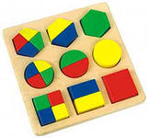
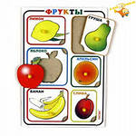
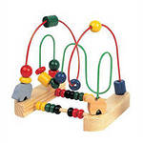
Notes:
Игры на моторику, а также развивающие и логические игры. Каждая игра представляет собой набор задач, которые ребенок решает с помощью кубиков, кирпичиков, квадратов из картона или пластика, деталей из конструктора-механика и т. д.

Slide 6
Несколько правил просмотра развивающих игр на компьютере, либо телевизоре, и т.д.
сразу научите ребенка правильно держать «мышку», это поможет ему и в наших детских развивающих играх и облегчит продолжение знакомства с компьютером
сидеть перед компьютером нужно не сутулясь и не наклоняясь сильно налево или направо
расстояние от лица ребенка до монитора должно быть не менее диагонали монитора!
дети дошкольного возраста могут находиться у экрана компьютера не более 30 минут в день.

Slide 7
Развивающие игры
Игры для малышей
Познавательные игры
Игры на внимание и память
Игры на логику и мышление
Раскраски
Пазлы
Загадки и ребусы
Notes:
В состав развивающих игр входят - игры на общее развитие ребёнка, игры на внимание и память, логику и мышление, различные раскраски, пазлы, ребусы, загадки, головоломки, а также многие другие интересные задания.

Slide 8
Самые простые развивающие игры познакомят малыша с цветами радуги, формами предметов, научат собирать пазлы, разовьют логическое мышление и творческие способности.
А так же познакомит с многообразием окружающего мира, ребенок получит новые знания о различных предметах и явлениях.
Интересные, весёлые, логические игры-задания для вашего ребёнка - "Пирамидка", "Соедини по точкам", "Матрёшки" и другие. Так занимательно и увлекательно,
Раскраски, позволят развивать творческие способности ребёнка, можно рисовать и раскрашивать, делать наш мир красивее и ярче!
Развивающие игры- пазлы для детей, в которых необходимо собрать целую картинку из множества кусочков, это невероятно увлекательно, необычайно интересно и весьма полезно! Ведь собирая пазл, ребёнок вырабатывает в себе такие качества, как логическое мышление, творчество, усидчивость. У него развивается мелкая моторика, фантазия, цветовосприятие, терпение, вырабатывается наблюдательность и способность концентрировать внимание
А так же отгадывание весёлых загадок, решение хитроумных ребусов

Slide 9
Развивающие игры
Познавательные игры. Вместе с познавательными играми ребенку весело и интересно. Ведь они все красочные и сопровождаются приятной музыкой. Это помогает создать хорошую и непринуждённую атмосферу. В процессе решения игровых заданий малыш будет получать удовольствие от своих достижений. А положительные эмоции это первый шаг к успешному развитию. | - Игры на развитие памяти и внимания. В данном разделе вашему вниманию предоставлены игры на развитие памяти, внимания, интересные и забавные задания. Игры на внимание заставят вашего малыша быть более усидчивым и хорошо концентрироваться. В играх ребенку необходимо будет искать различные предметы, отличия между рисунками, искать пары, находить одинаковые либо лишние предметы. Это поможет быть ему более наблюдательным, сообразительным и внимательным. Ребенок будет учиться принимать решения самостоятельно. Развивающие игры, которые тренируют память, станут незаменимыми для слуховой и зрительной памяти. В процессе игры малышу необходимо будет запоминать самую разнообразную информацию, сложную и не очень. | Раскраски. Наверное, трудно себе представить ребенка, который не рисует и не раскрашивает картинки. И как это не удивительно, но такие творческие занятия тоже решают немаловажную роль в развитии малыша. Детские раскраски дают возможность ребенку больше узнать об окружающем его мире, познать все разнообразие красок и оттенков. Укрепляют познания в величинах и формах у предметов. Еще немаловажным в процессе раскрашивания картинок, является возможность развития мелкой моторики. Ваш ребенок становится более усидчивым и аккуратным. Кроме того малыш получит немало удовольствия и радости при раскрашивании картинок с забавными зверьками или сказочными персонажами. Логические игры научат вашего малыша анализировать, сравнивать, а также сопоставлять различную информацию. Ведь развивать логическое мышление у ребенка необходимо с детства. Пазлы онлайн. Все они состоят из небольших кусочков и складывать их совсем не трудно. Они все яркие и красочные.

Slide 10
Игры для девочек – это, прежде всего то, что интересует и интересовало всегда прекрасную половину человечества. А что же именно её интересует? Мода, то, как готовить еду, как ухаживать за малышами и домашними питомцами. Не оставлены интересом наших девушек такая тема волшебства и героини популярных сериалов, куклы Барби и Братц.
Notes:
Нельзя требовать и добиваться, чтобы с первой попытки ребенок решил задачу. Он, возможно, еще не дорос, не созрел, и надо подождать день, неделю, месяц или даже больше.

Slide 11
В играх для мальчиков – мы найдем то, что интересует наших мальчишек. Это стрелялки, гонки и стратегии. Ведь мальчишки – наши защитники. Они активны и любознательны. В этом разделе найдутся игры с такими героями, как Бен 10 или человек Паук, а так же с другими полюбившимися героическими персонажами мультиков, фильмов и комиксов. Ну и разумеется, мальчишки большие любители техники. Для них есть игры про машины, танки, самолеты.

Slide 12
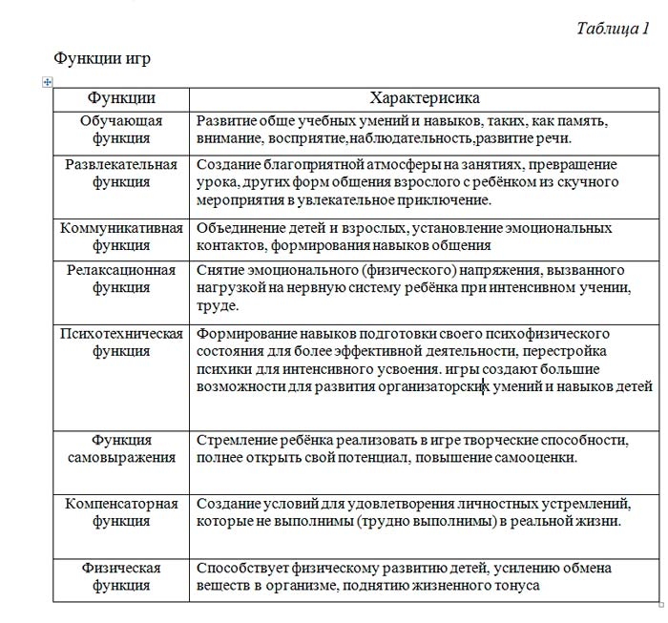
Notes:
Так же можно выделить и функции игр, представленные в таблице 1, они имеют довольно важное значение в воспитании детей. В игре самое важное не то удовольствие, которое получает ребенок, играя, а та и смысл игры, который бессознательно для самого ребенка осуществляется им. В игре ребенок обучается действовать в ситуации, которая требует познания, а не только непосредственно переживается. Действие в придуманной ситуации приводит к тому, что ребенок учится управлять не только восприятием предмета или реальных обстоятельств, а и смыслом ситуации, ее значением.

